Slide 1

UỶ BAN NHÂN DÂN QUẬN LONG BIÊN
TRƯỜNG MẦM NON ĐỨC GIANG
LĨNH VỰC PHÁT TRIỂN NHẬN THỨC
KHÁM PHÁ “PHÒNG KHÁCH NHÀ BÉ”
LỨA TUỔI: MẪU GIÁO BÉ
GIÁO VIÊN: ĐINH THỊ THU TRANG

Slide 2

HOẠT ĐỘNG 1: ỔN ĐỊNH TỔ CHỨC
HÁT BÀI HÁT “NHÀ CỦA TÔI”

Slide 3
HOẠT ĐỘNG 2: PHƯƠNG PHÁP

Slide 4
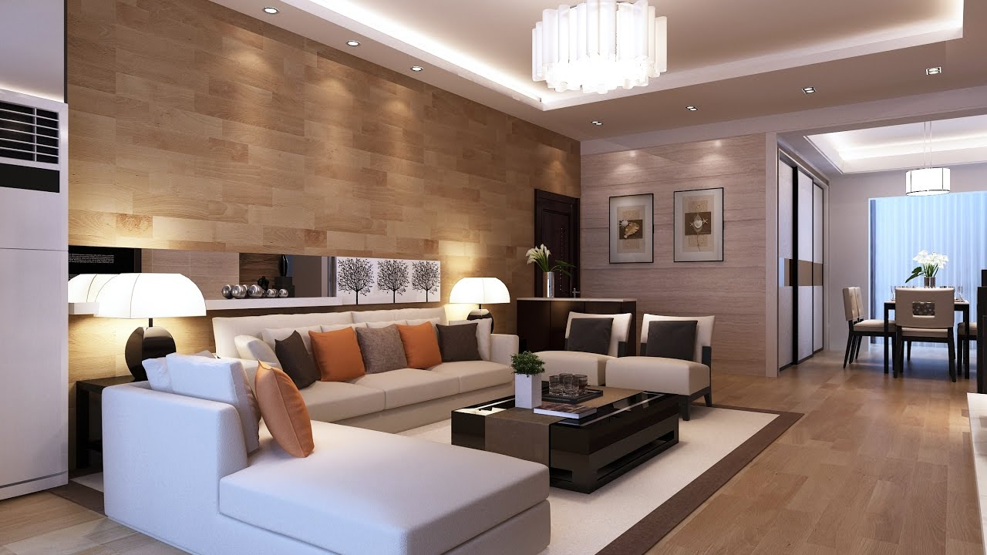

Slide 5

Trong phòng khách có những đồ dùng gì?

Slide 6
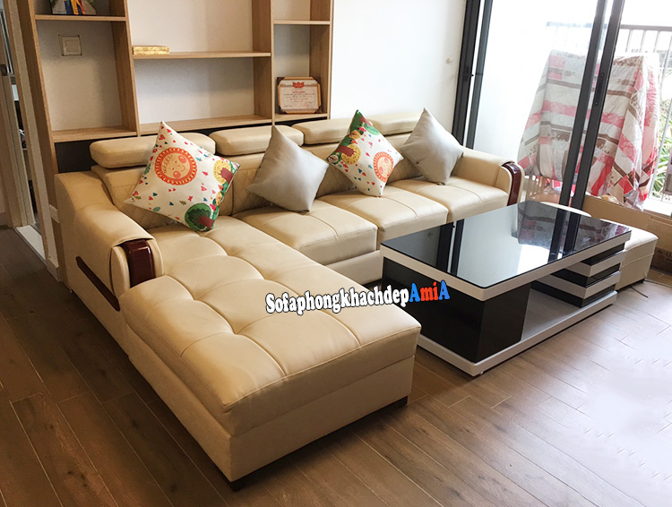

Slide 7
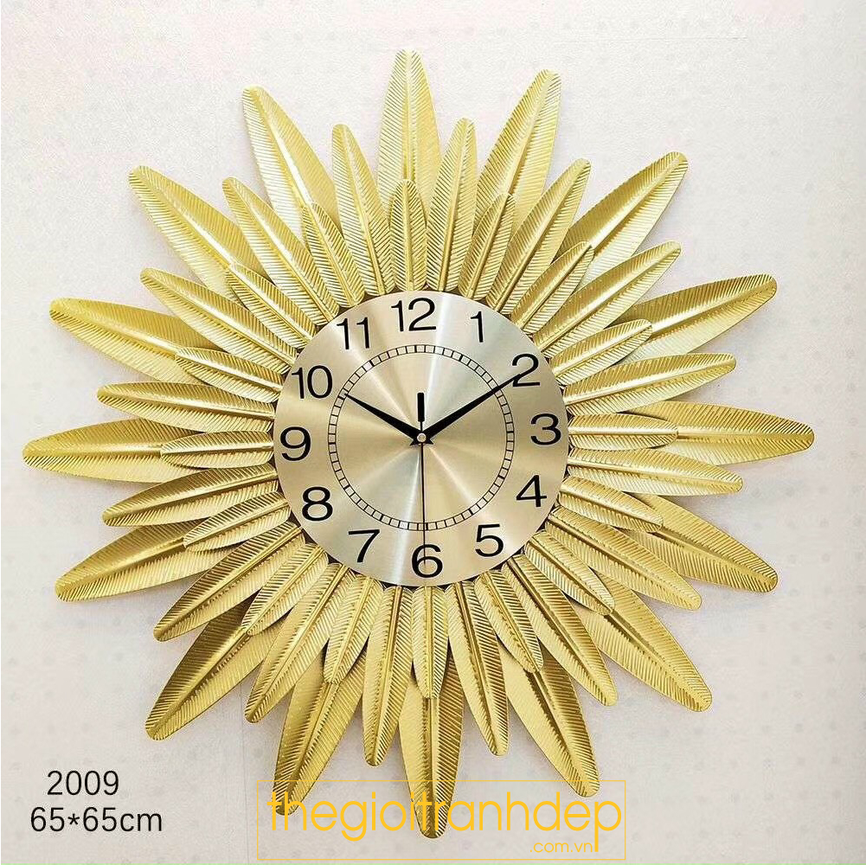

Slide 8
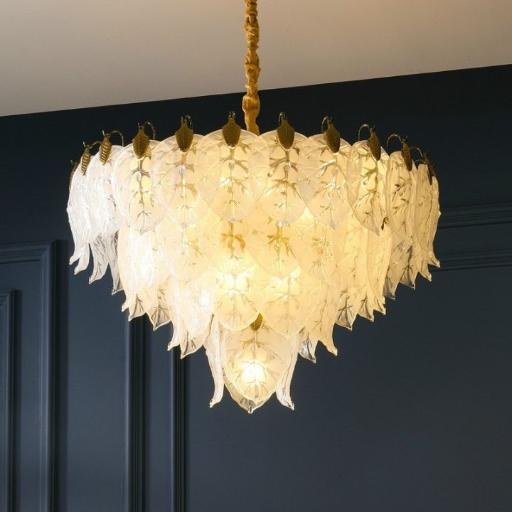

Slide 9
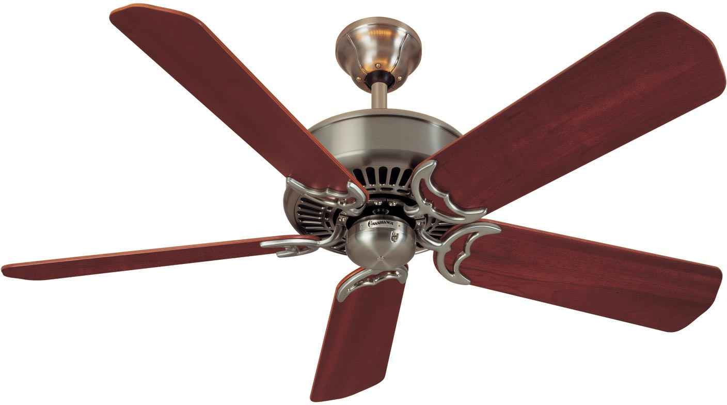

Slide 10
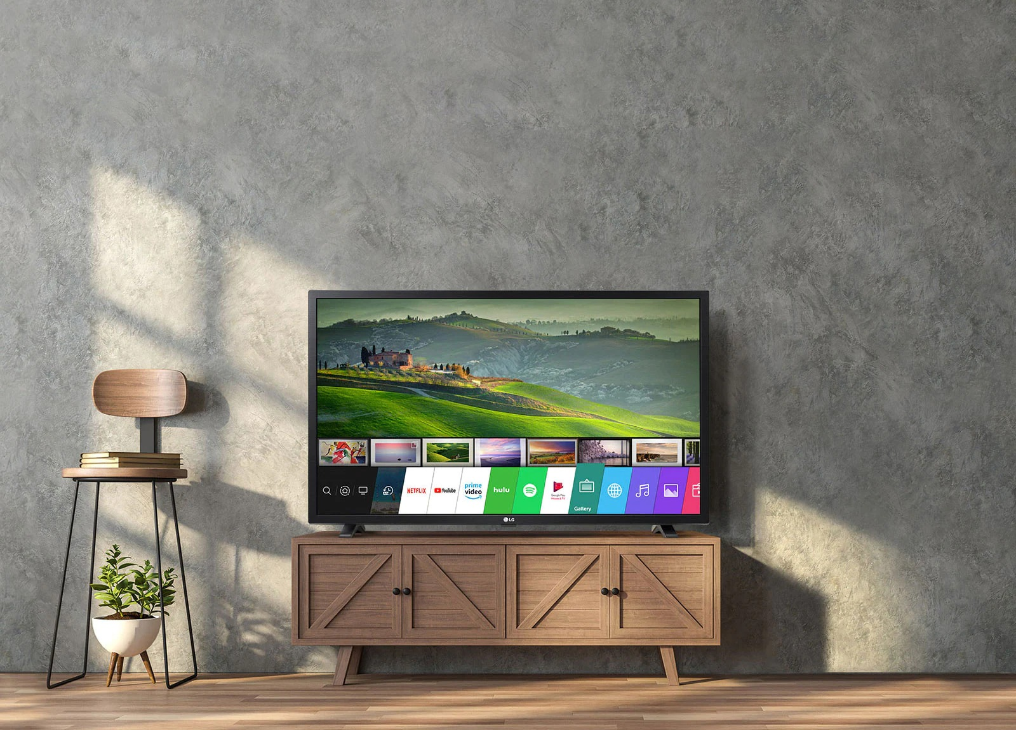

Slide 11
Bộ bàn ghế dùng để làm gì?

Slide 12

Cái gì để chúng ta xem vào những lúc rảnh rỗi?

Slide 13
Tiếp theo là cái gì treo ở trên tường?

Slide 14
Cái đồng hồ dùng để làm gì?

Slide 15
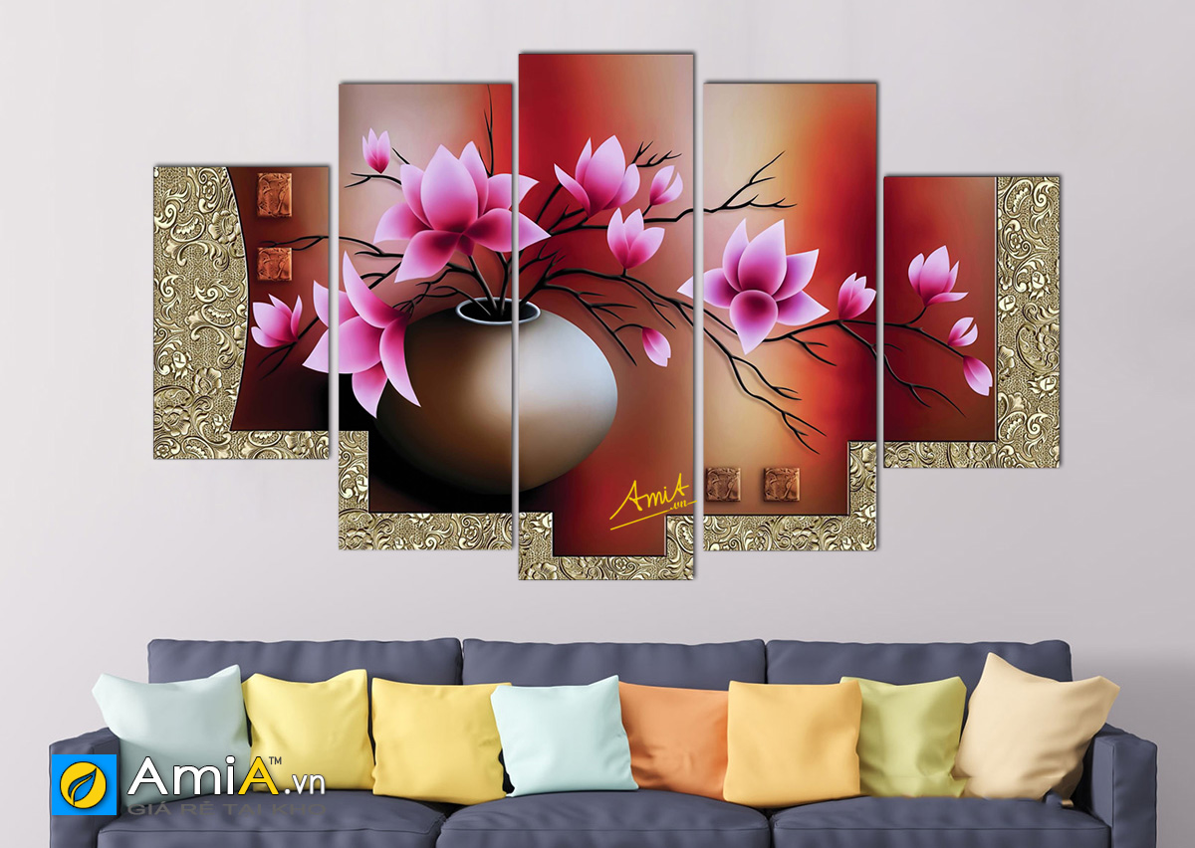
Để cho phòng khách thêm đẹp thì mọi người còn trang trí thêm cái gì?

Slide 16
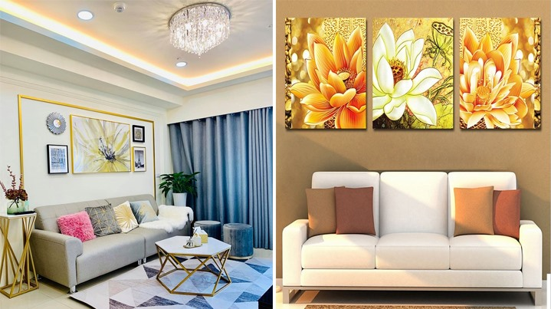

Slide 17
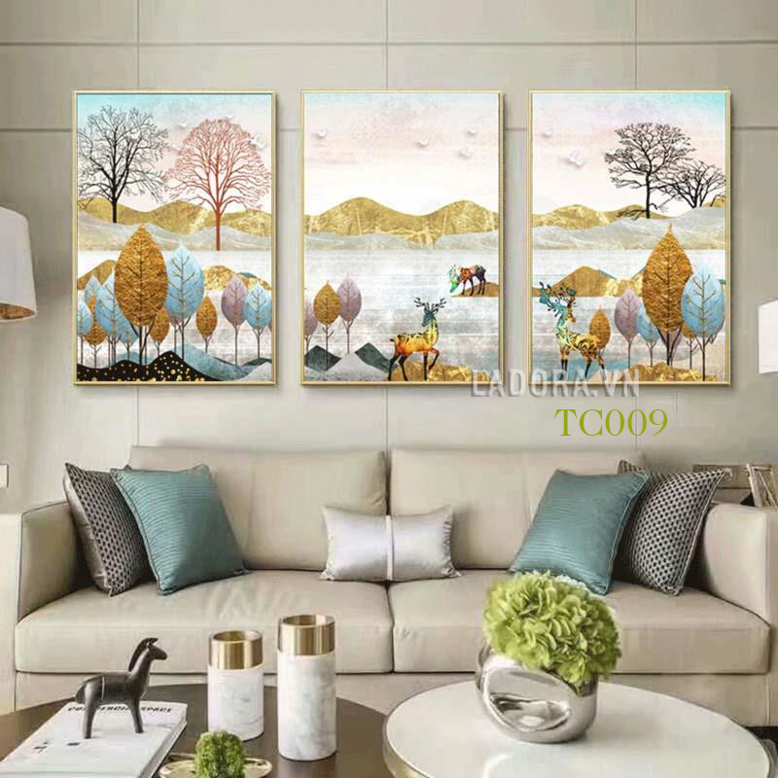

Slide 18
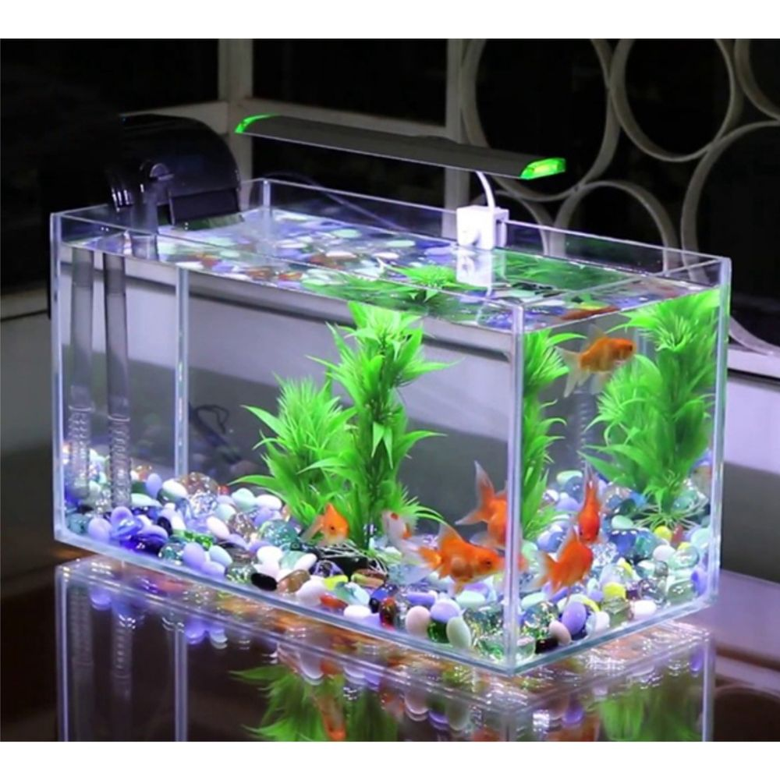

Slide 19

TRÒ CHƠI
“ Thi xem ai nhanh”
Khi xuất hiện lên hình ảnh của phòng nào thì các con nói nhanh tên phòng đó.

Slide 25


